Slide 1

UBND PHƯỜNG HƯNG ĐẠO
TRƯỜNG TIỂU HỌC ĐA PHÚC
Môn : Toán
Bài 31. Gam
Giáo viên thực hiện: Đào Thị Nhung

Slide 2








Slide 3


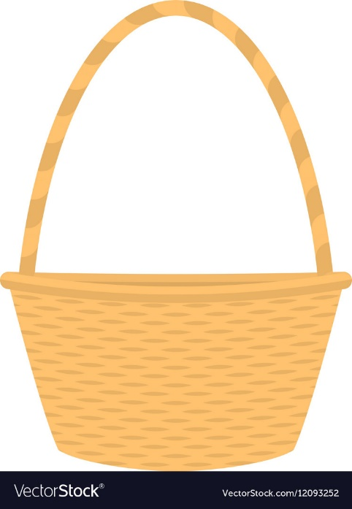

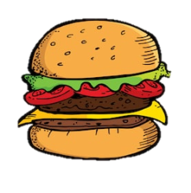



GẤU CON HAM ĂN

Slide 4



Slide 5



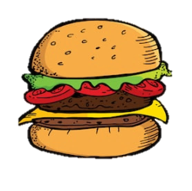
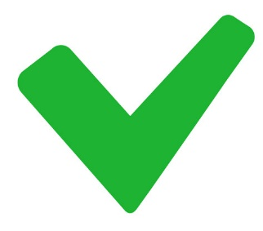

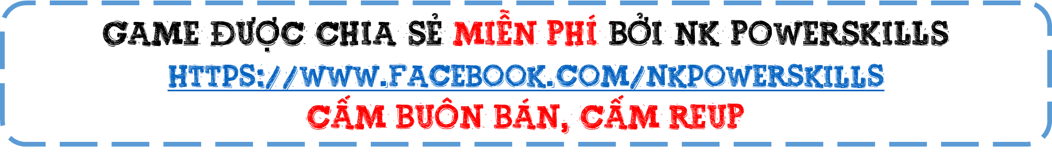
250mm + 100mm = ?
A. 360 dm
C. 350 mm
B. 350 cm
D. 350 m

Slide 6
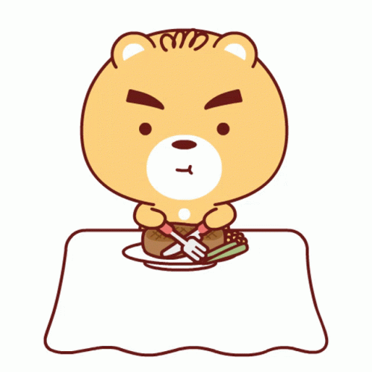
520mm - 150mm =
A. 370 mm
C. 370 dm
B. 370 m
D. 370 cm

Slide 7

35mm + 3mm = ?
A. 38 cm
C. 38 mm
B. 38 dm
D. 38 m

Slide 8
No quá đi thôi!
Cảm ơn các bạn!

Slide 9




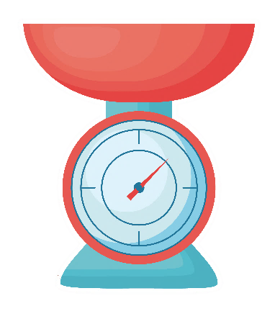

Slide 10


Slide 11


Slide 12
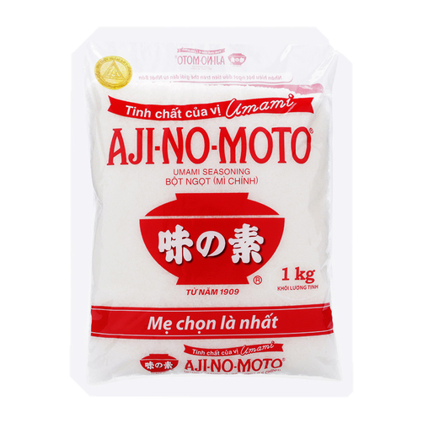
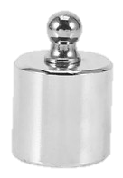

100g
a)
Gói bột ngọt cân nặng bao nhiêu
ki-lô-gam?
Gói bột ngọt cân nặng 100 gam.
ù
500g
Gam là một đơn vị đo khối lượng.
Gam viết tắt là g.
200g
Ngoài các quả cân 1 kg, 2 kg, 5 kg còn có các quả cân: 1g, 2g, 5g, 10g, 20g, 50g, 100g, 200g, 500g.
100g

Slide 13

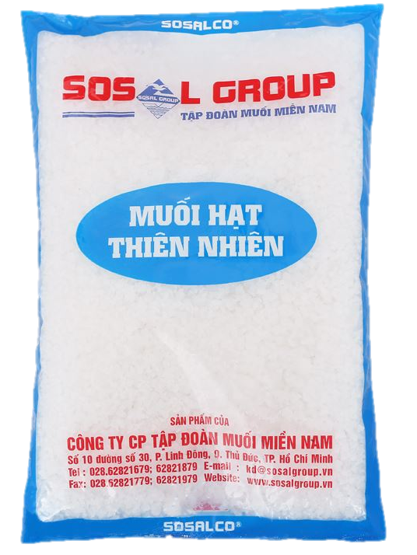

b)
Một ki-lô-gam bằng bao nhiêu gam nhỉ?
400g
600g
1kg
1 kg = 1000 g; 1000 g = 1 kg.

Slide 14


Slide 15
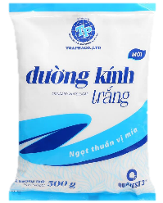
Bài 1: Số?
a)
b)
500 g
100 g
50 g
?
?
150
500
Gói đường cân nặng g
Gói mì chính cân nặng g

Slide 16
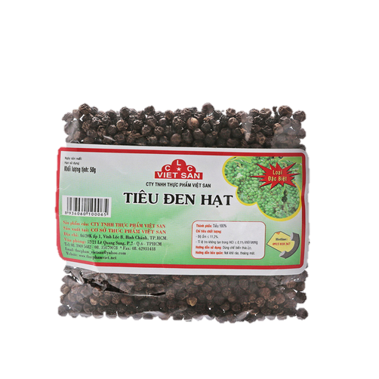
Bài 1: Số?
c)
d)
20 g
20 g
200 g
200 g
400
?
?
40
Gói muối cân nặng g
Gói hạt tiêu cân nặng g

Slide 17
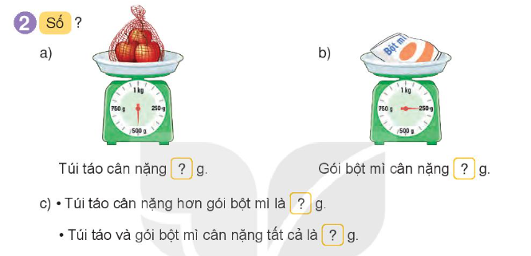
Bài 2: Số?
a)
b)
250
?
500
Gói bột mì cân nặng g
?
Túi táo cân nặng g
Túi táo cân nặng hơn gói bột mì là g.
Túi táo và gói bột mì cân nặng tất cả là g.
250
c)
?
750
?

Slide 18


Slide 19
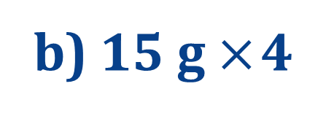
Bài 1: Tính (theo mẫu)
Mẫu: 250 g + 300 g = 550 g
40 g : 5 = 8 g
a) 740 g – 360 g
b) 15 g $×$ 4
Làm vào bảng con

Slide 20

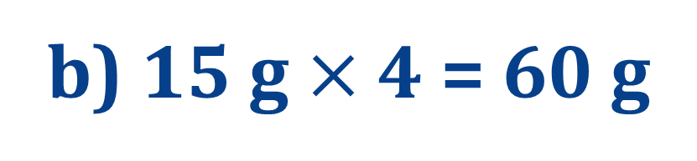
Bài 1: Tính (theo mẫu)
a) 740 g – 360 g = 380 g
b) 15 g $×$ 4 = 60 g

Slide 21
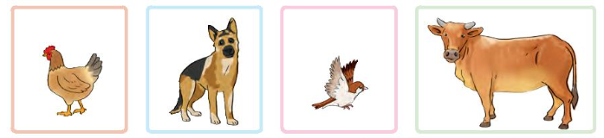
Bài 2: Chọn số cân nặng thích hợp cho mỗi con vật.
20 kg
2 kg
200 kg
200 g

Slide 22


Slide 23
Ai nhanh, ai đúng

Slide 24
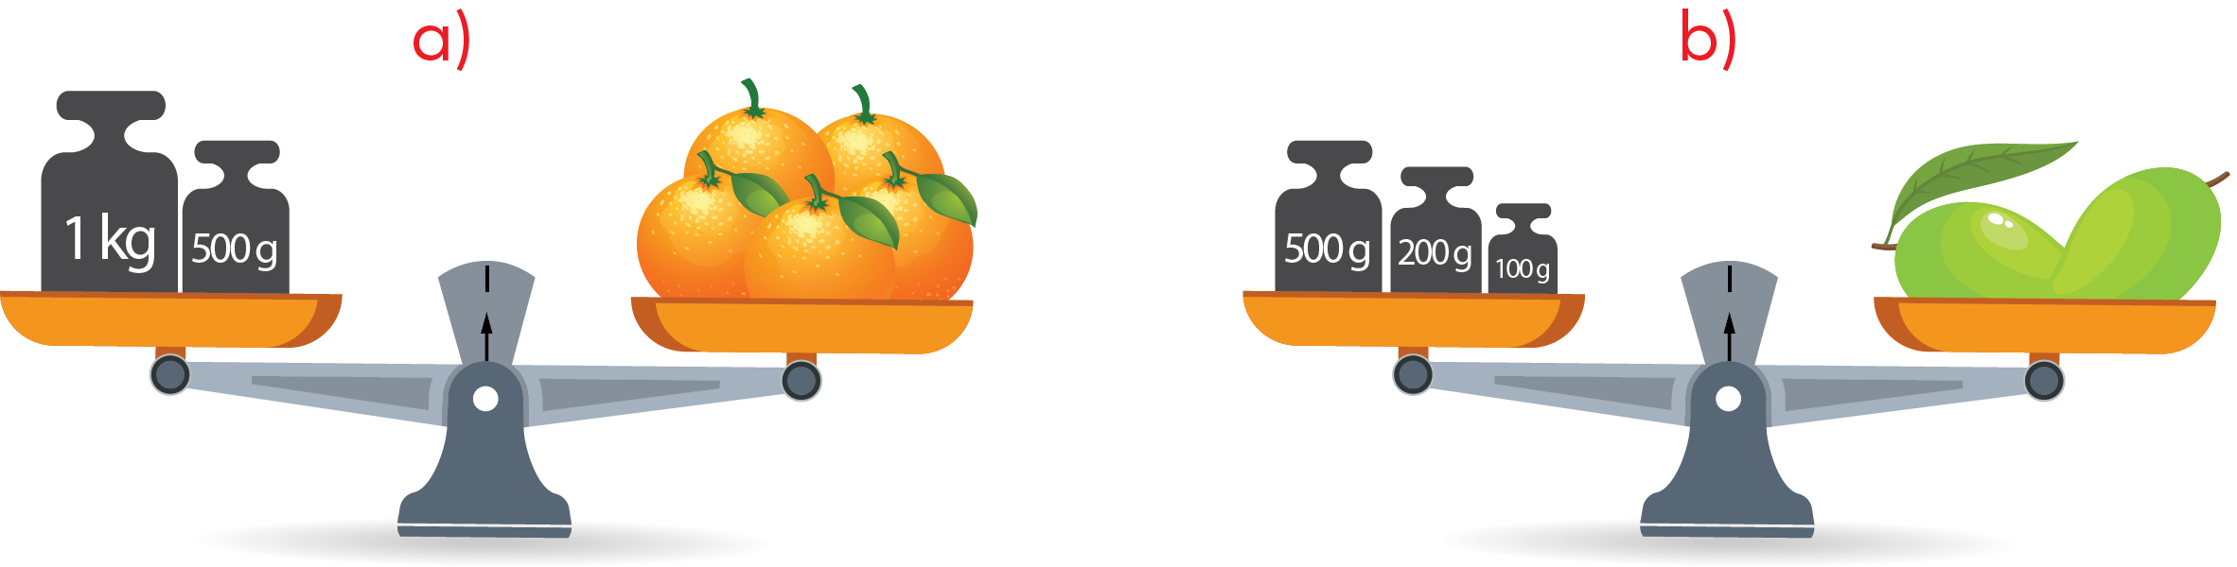
Các loại quả sau nặng bao nhiêu?
1 kg 500 g

Slide 25
Các loại quả sau nặng bao nhiêu?
800 g

Slide 26


